Slide 1
Android
설 * *

Slide 2
화면 구성
Android 화면 구현

Slide 3
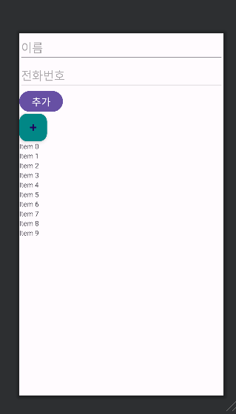
화면 구성
XML 파일 생성
EditText 이용하여 이름과 전화번호 입력란 생성
Button과 FloatingActionButton, RecyclerView 사용하여 버튼 생성 및 컨텐츠 내용 화면에 나오게 하기

Slide 4
화면 구성
XML 파일 생성
EditText 이용하여 이름과 전화번호 입력란 생성
Button과 FloatingActionButton, RecyclerView 사용하여 버튼 생성 및 컨텐츠 내용 화면에 나오게 하기

Slide 5
화면 구성(자바 파일 구성)
Phone.java
PhoneAdapter.java
PhoneClient.java
PhoneService.java
각 Java 파일을 생성해 줍니다.

Slide 6
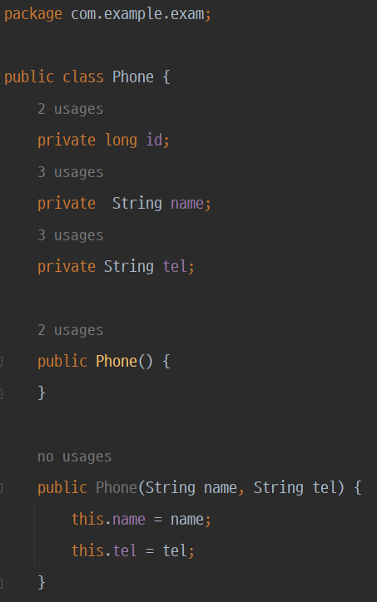
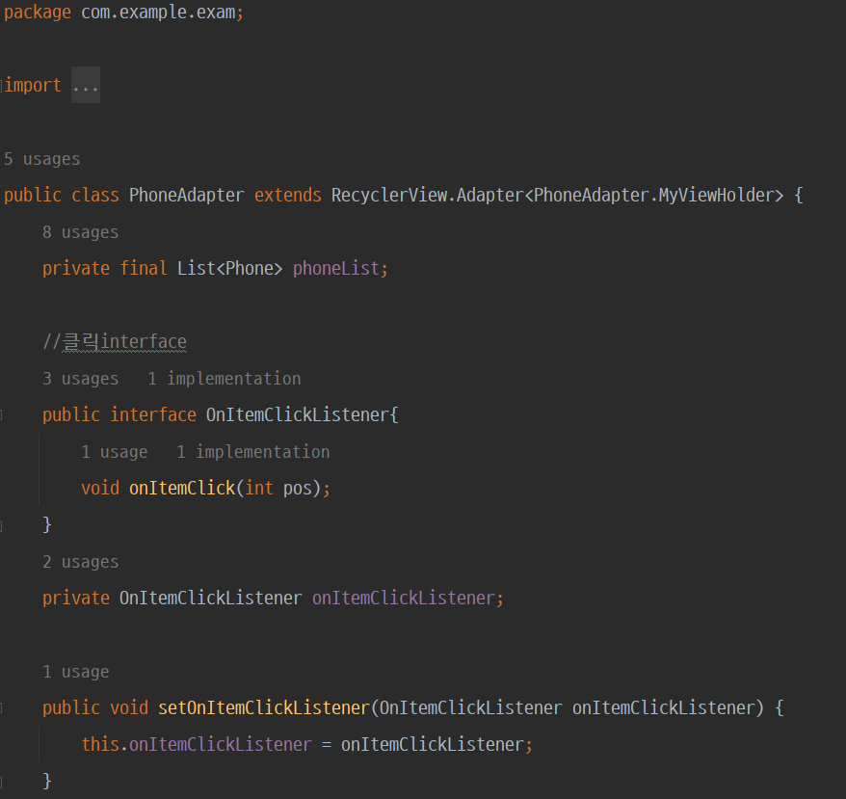
화면 구성(자바 파일 구성)

Slide 7
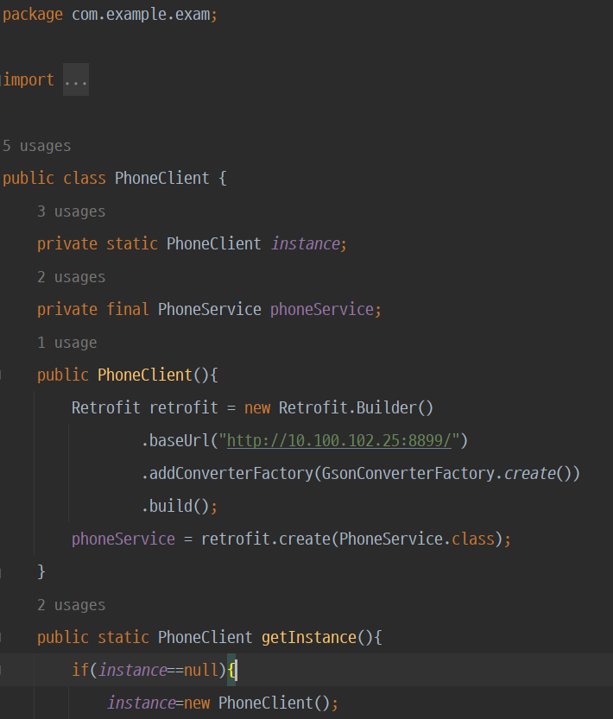
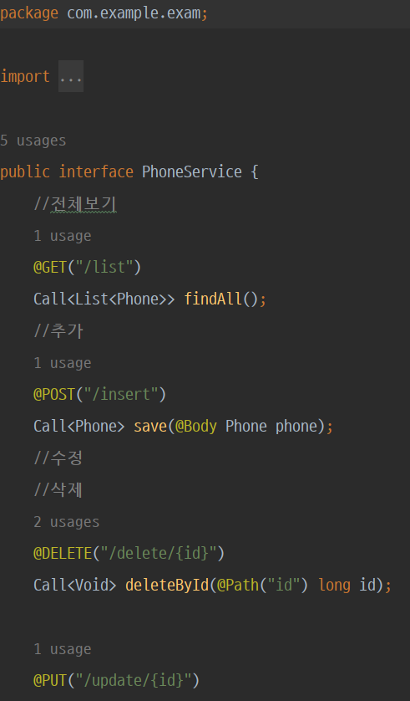
화면 구성(자바 파일 구성)

Slide 8
Retrofit, Gson 추가
Gradle에서 이 두가지 패키지 추가를 하고 Sync now를 눌러서 받아줍니다.
// https://mvnrepository.com/artifact/com.squareup.retrofit2/retrofit
implementation("com.squareup.retrofit2:retrofit:2.9.0")
// https://mvnrepository.com/artifact/com.squareup.retrofit2/converter-gson
implementation("com.squareup.retrofit2:converter-gson:2.9.0")
Retrofit은 Android와 서버 통신을 위한 패키지, Gson은 일반적으로 표준 자료형인 JSON형태의 자료형으로 변환하기 위한 패키지로 필요합니다.

Slide 9
Back-end 연동하기
안드로이드 구현한 내용을 서버에 구현 하기

Slide 10

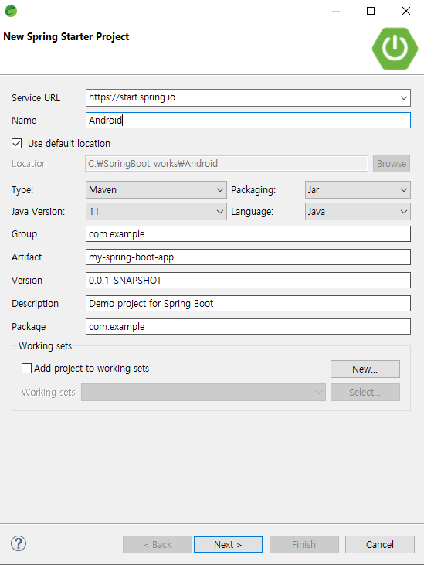
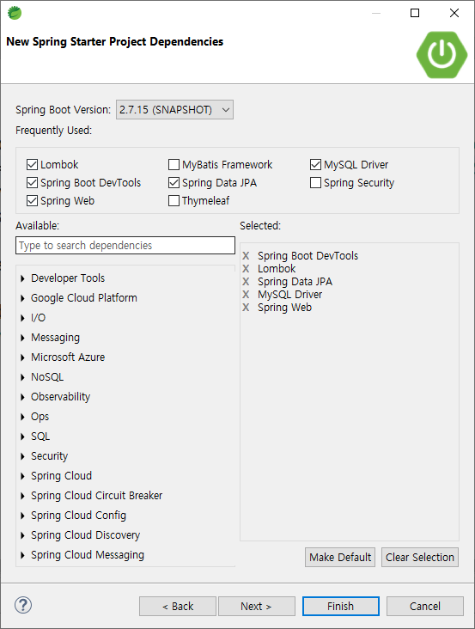
Android 자료 - 스프링과 MySQL 연동
Spring Starter Project 생성
Lombok, MySQLDriver, DevTools, JPA, Web을 선택해서 생성

Slide 11
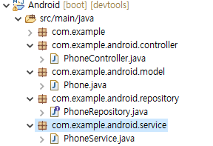
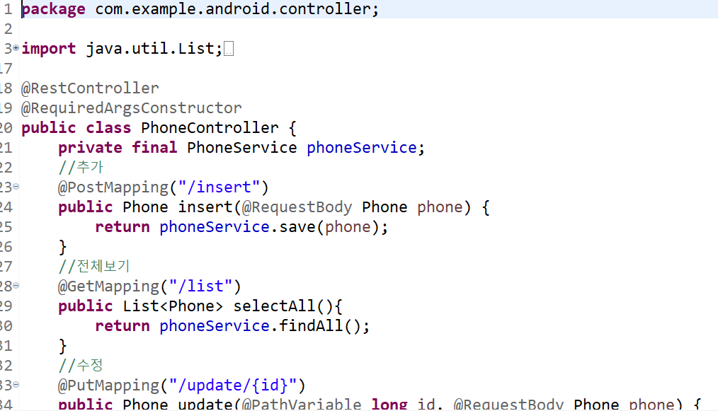
Android 자료 - 스프링과 MySQL 연동

Slide 12
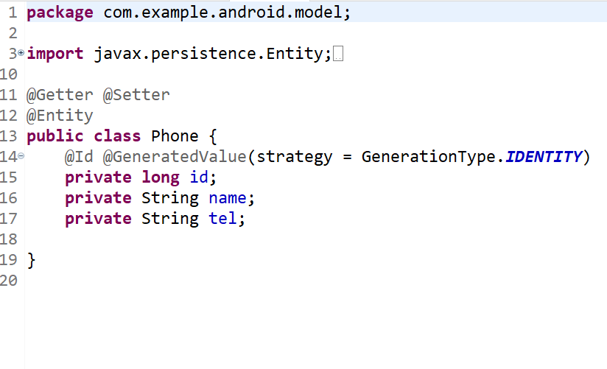
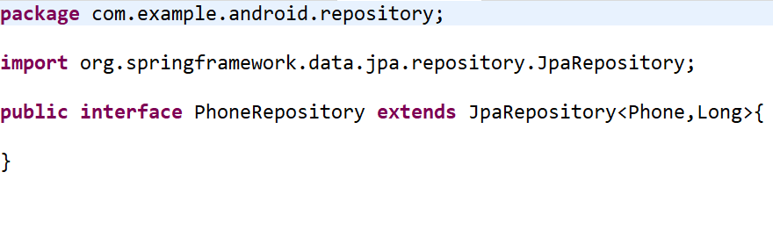
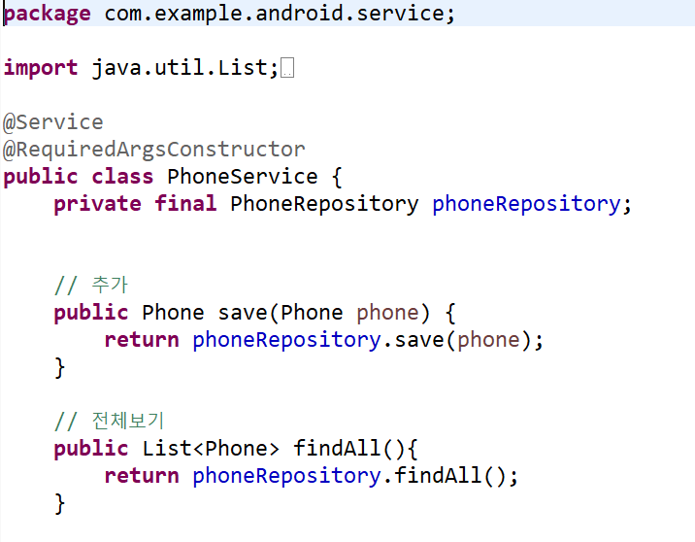
Android 자료 - 스프링과 MySQL 연동
<스프링 부트>
PhoneController.java
PhoneRepository.java
PhoneService.java
Phone.java 생성

Slide 13
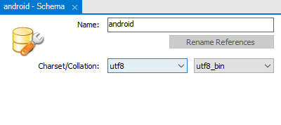
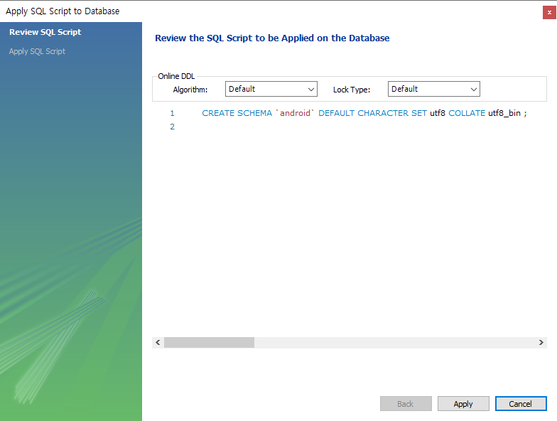
MySQL 연동하기
android 스키마 만들기

Slide 14
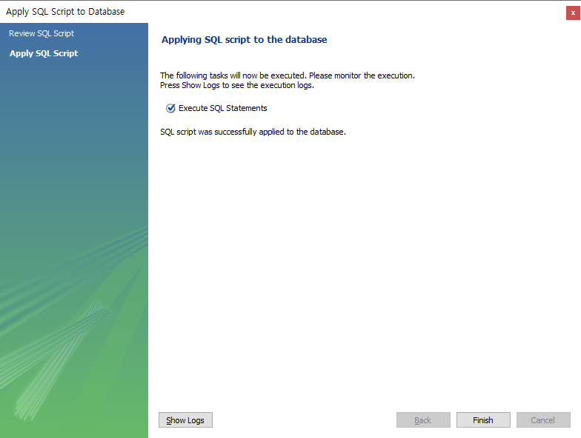

MySQL 연동하기

Slide 15
MySQL 연동하기

Slide 16
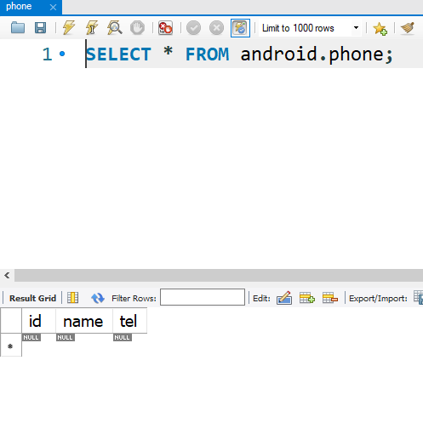
MySQL 연동하기
Hibernate: create table phone (id bigint not null auto_increment, name varchar(255), tel varchar(255), primary key (id)) engine=InnoDB
DB생성이 됨.

Slide 17
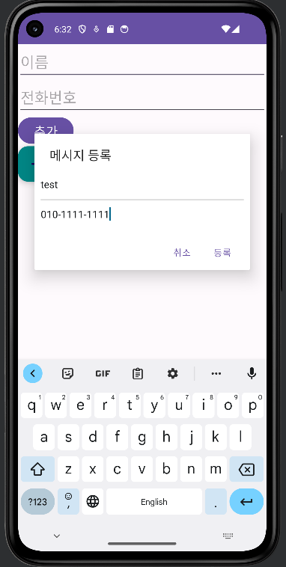
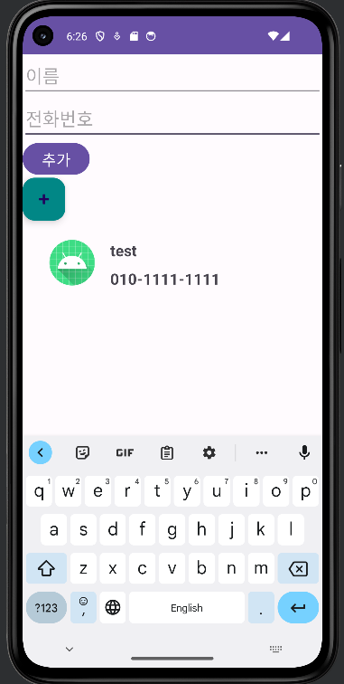
DB추가, 수정, 삭제
Hibernate: select phone0_.id as id1_0_, phone0_.name as name2_0_, phone0_.tel as tel3_0_ from phone phone0_
자료 선택시 스프링부트에서 나오는 문구
Hibernate: insert into phone (name, tel) values (?, ?)
값이 들어가서 생성되었음.
Dialog창 활용하여 등록
DB 추가 확인

Slide 18
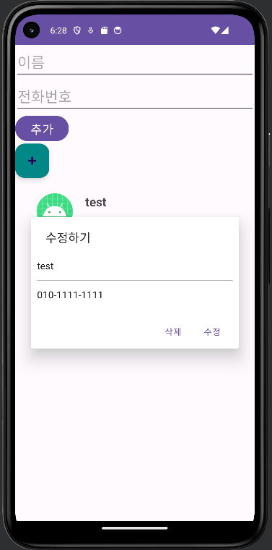
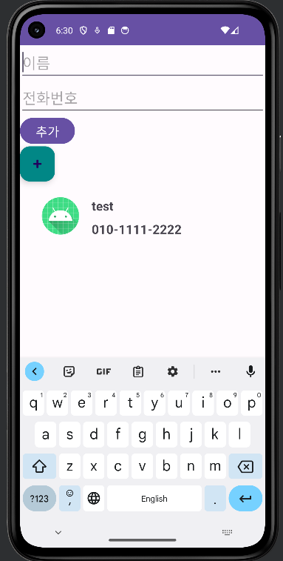
DB추가, 수정, 삭제
Hibernate: update phone set name=?, tel=? where id=?가 나오면서 수정되었음.
수정(버튼 짧게 누르기)
수정 확인

Slide 19
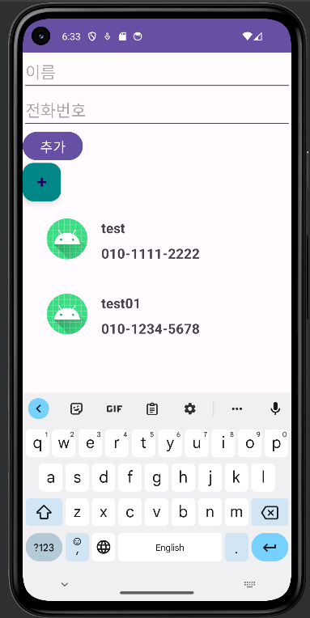
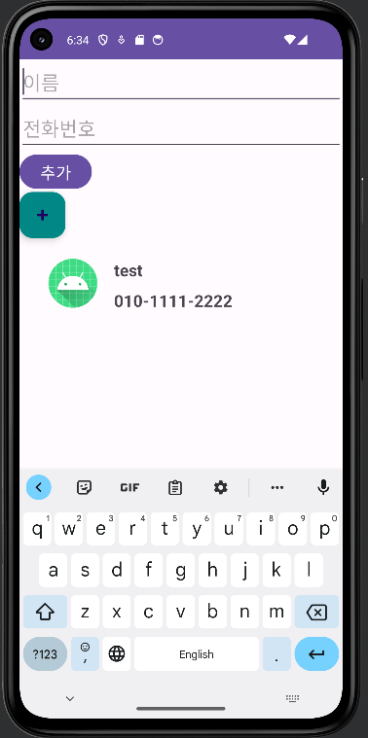
DB추가, 수정, 삭제
삭제 테스트를 위해서 test01추가
삭제(버튼 길게 누르기)
Hibernate: delete from phone where id=?
가 나오면서 삭제 되었음.
삭제 전
삭제 후

Slide 20
감사합니다.

